Slide 1
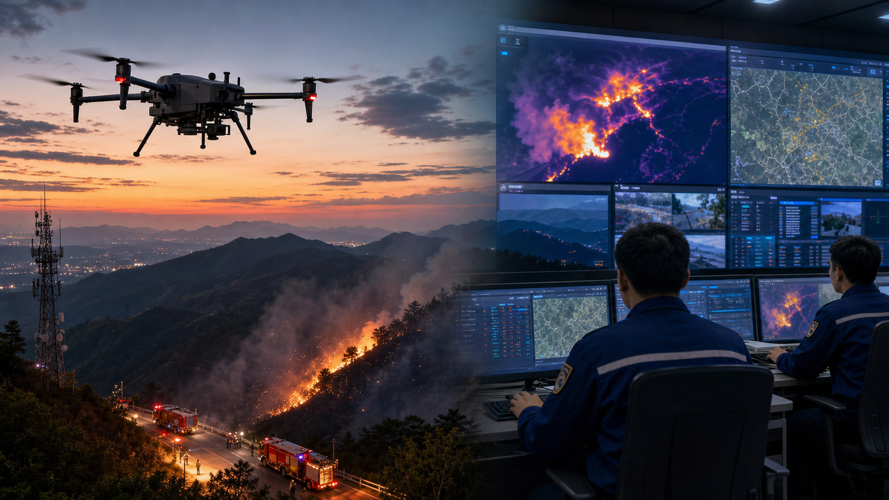
消防部门客户交流版
智能无人机火情监测与快速处置系统
面向森林/山地/园区火灾场景，构建从空中巡护、AI识别、火点定位到灭火任务执行的闭环能力。
UAVFire | 2026

Slide 2
消防业务痛点
传统山火处置的关键矛盾：早发现、快到达、准决策
黄金窗口短
现场到达难
指挥信息散
小火源一旦跨过早期阶段，扑救成本和人员风险快速上升。
山地、林区、夜间和烟雾环境下，车辆和人员难以快速抵近。
视频、位置、任务和处置结果分散，难以形成可复盘的作战链。
系统建设目标：把无人机从“巡检工具”升级为消防指挥体系里的空中感知、智能研判和任务执行节点。
UAVFire 智能无人机火情监测与处置系统
02

Slide 3
方案定位
一套围绕火情处置闭环设计的空中作战系统
不是单点设备堆叠，而是把巡护、识别、定位、任务、执行、复盘串成一条业务链。
01
02
03
04
05
06
巡护感知
AI识别
精准定位
指挥研判
任务执行
数据复盘
可见光/热成像视频回传
火点与烟火特征分析
OSD/DEM/云台姿态融合
驾驶舱统一呈现
航线/投放/作业状态
事件历史和处置记录
客户感知到的是“发现即成案、成案即派发、派发即跟踪”，后台技术链路负责把每一步变成可验证的数据。
UAVFire 智能无人机火情监测与处置系统
03

Slide 4
总体架构
四层架构对接消防业务与大疆生态
上接消防指挥场景，下接无人机、遥控器、媒体与 AI 能力。
消防业务层
指挥驾驶舱、火情事件、灭火任务、复盘报表
自研应用层
UAVFire 前端/后端、任务编排、事件与航线管理
智能感知层
AI 服务、双光视频分析、火点质量门控、坐标解算
设备与媒体层
M4T / RC Plus 2 / FC100、MSDK Agent、ZLMediaKit
设计重点：利用现有 DJI 开放平台和无人机资产，补齐消防业务需要的“AI识别、处置闭环、事件留痕”。
UAVFire 智能无人机火情监测与处置系统
04

Slide 5
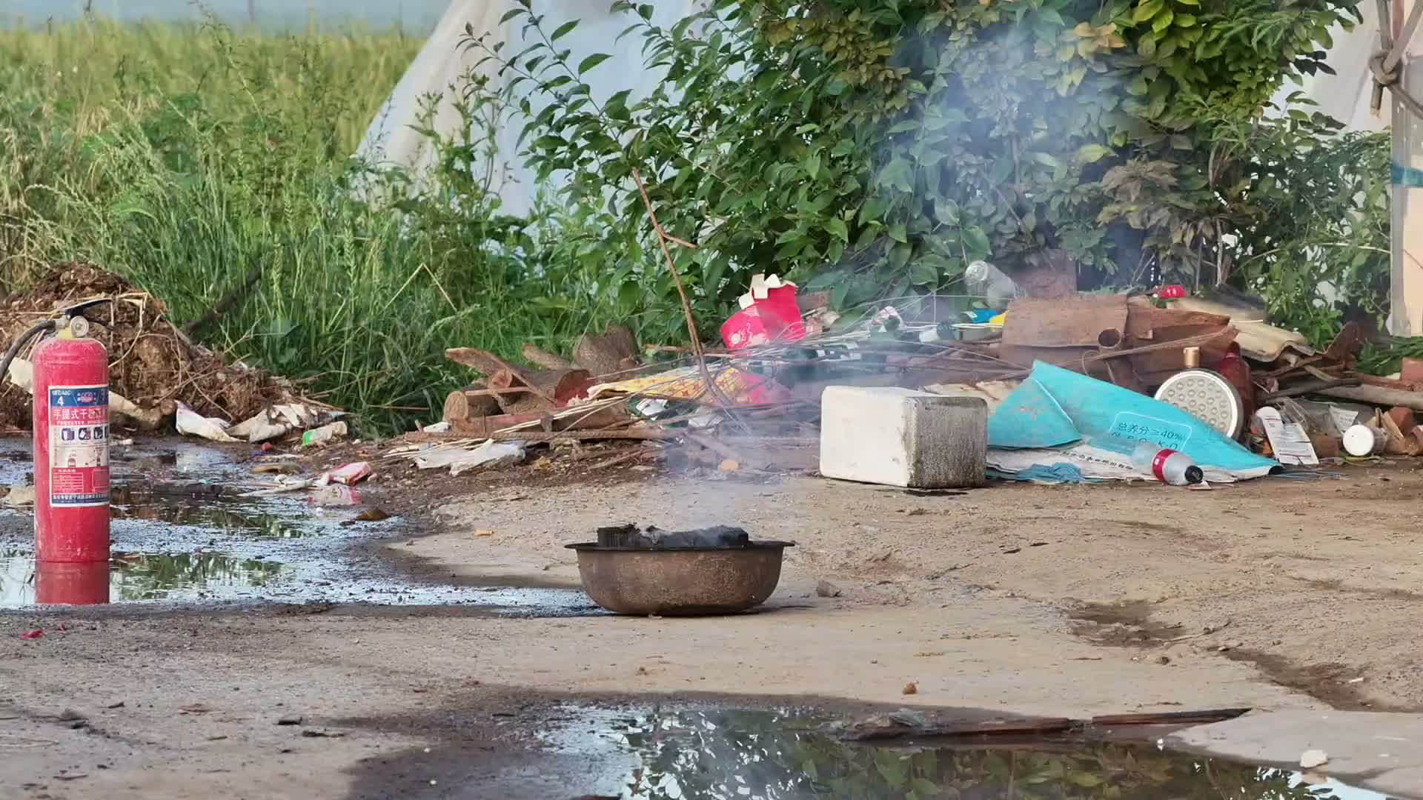
空中感知
可见光与热成像接入，AI辅助火点研判
实时视频接入媒体中枢，支持 WebRTC/RTSP 等链路复用。
AI 服务对可见光/热成像进行火点、烟火特征分析。
事件上报携带截图、置信度、位置和质量状态。
后续可接入林区固定监控、气象和地形数据增强研判。
火情画面样例：用于 AI 检测、事件截图和处置留痕
发现更早
判断更稳
证据留痕
UAVFire 智能无人机火情监测与处置系统
05

Slide 6
指挥驾驶舱
把火情、无人机与任务状态集中到同一张作战桌面
M4T
作战事件队列
14:26
疑似火点已生成事件
疑似火点
置信度 86%
实时视频 / AI 火点标记
14:28
坐标质量：可派发
14:31
火情定位
任务派发
灭火任务待确认
状态回传
证据复盘
14:35
RC Plus 已接收
UAVFire 智能无人机火情监测与处置系统
06

Slide 7
事件管理
每一次火情都沉淀为可追溯的处置档案
事件来源
位置质量
处置状态
证据材料
AI识别 / 人工确认 / 外部系统接入
坐标、误差半径、DEM状态、定位来源
待确认、已派发、执行中、已完成
截图、视频流、飞行与投放记录
价值：消防部门不仅能看到“报警”，还能看到报警的来源、可信度、处置动作和后续复盘材料。
UAVFire 智能无人机火情监测与处置系统
07

Slide 8
任务处置
从火点到灭火任务，形成可跟踪的执行闭环
01
火点确认
02
航线生成
03
现场执行
04
结果回传
从 AI 事件或人工研判生成处置对象
结合机型、载荷和安全边界形成任务
RC Plus / MSDK Agent 接收并执行
状态、投放、异常和影像统一回传
核心卖点：让无人机任务不再停留在“飞手口头执行”，而是成为指挥端可创建、可下发、可监控、可复盘的业务单。
UAVFire 智能无人机火情监测与处置系统
08

Slide 9

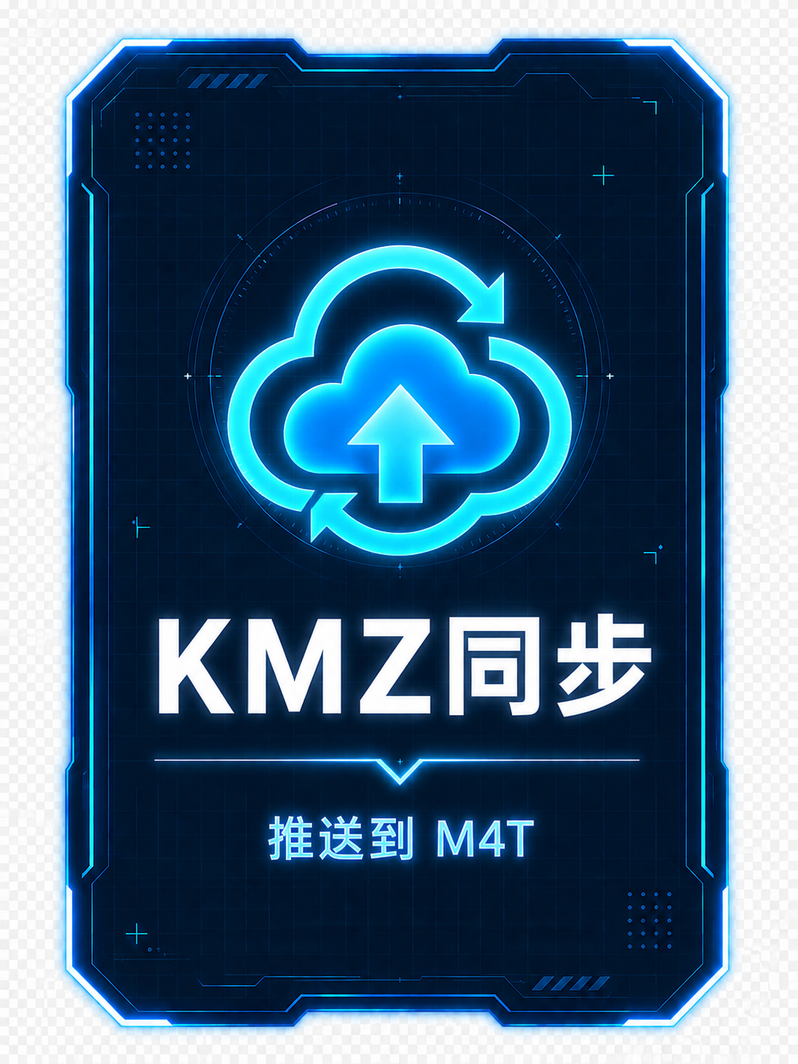

航线与载荷
面向 FC100 等大载重无人机的灭火任务能力
航线库
导入/管理 DJI KMZ 航线，支撑标准化任务准备
机型适配
围绕 M4T、FC100 等设备规划侦察与灭火链路
航线规划
KMZ同步
航线管理
载荷动作
支持抛投、投放、返航等关键动作进入任务记录
现场端能力入口
现场端能力入口
现场端能力入口
安全边界
结合禁飞区、地形、设备状态降低现场风险
UAVFire 智能无人机火情监测与处置系统
09

Slide 10
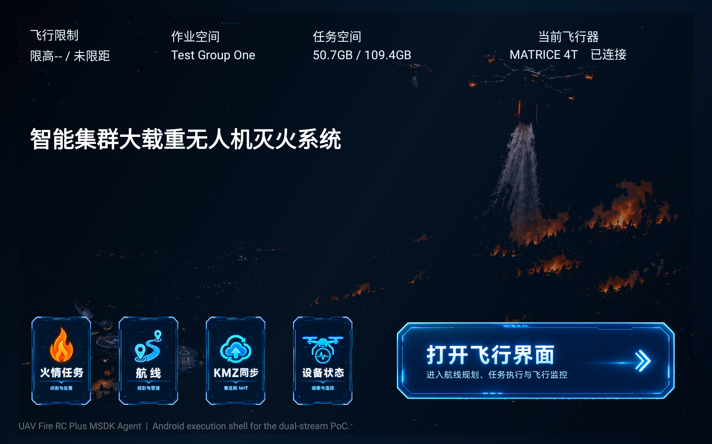
现场执行端
RC Plus 侧让无人机成为可接入指挥系统的作战终端
设备状态、视频推流和后端心跳
接收焦点切换、任务执行等指令
回传 OSD/HMS/任务事件
适配真机现场部署与调试
UAVFire 智能无人机火情监测与处置系统
10

Slide 11
技术可信链路
从无人机到指挥大屏，每个环节都有清晰边界
M4T / FC100
RC Plus Agent
ZLMediaKit
UAVFire 后端
AI Service
指挥驾驶舱
空中平台与载荷
现场执行与状态回传
视频媒体中枢
事件、任务、指令编排
火点识别与分析
消防业务呈现
视频流
遥测/状态
事件/任务
当前项目已具备前端、后端、AI 服务、媒体服务和 MSDK Agent 的工程化边界，可按现场网络与设备条件分阶段落地。
UAVFire 智能无人机火情监测与处置系统
11

Slide 12
客户价值
消防部门获得的是响应能力升级，而不是多买一套软件
更早发现
更快决策
无人机巡护与 AI 检测前移火点发现时间
视频、位置、任务状态集中到指挥端
更少风险
更好复盘
人员减少深入火场，远距离执行侦察与投放
事件、影像、航线、投放和结果形成档案
UAVFire 智能无人机火情监测与处置系统
12

Slide 13
落地路径
建议按“演示验证 → 试点运行 → 指挥体系接入”推进
1
2
3
现场演示
试点运行
业务接入
完成无人机推流、AI识别、火情事件和驾驶舱演示
选择重点林区/园区，形成巡护与处置 SOP
对接消防平台、应急通讯、林业监测和报表体系
第一阶段目标：让客户在真实网络和设备条件下看到完整闭环跑通。
UAVFire 智能无人机火情监测与处置系统
13

Slide 14
下一步建议：组织一次真实设备联调演示
用 1 个典型火点场景，现场验证无人机推流、AI识别、火情事件、任务派发与结果回传。
演示闭环
试点方案
部署报价
UAVFire 智能无人机消防解决方案

